Slide 1
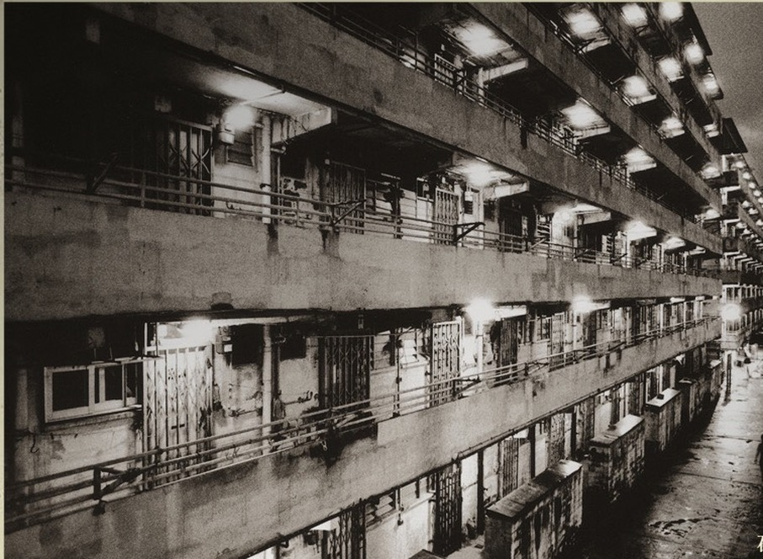
Assessment · AI-assisted production
Hong Kong Heritage Revitalisation
《走廊》
AI 文字游戏对石硖尾邨邻里记忆的再媒介化
Shek Kip Mei · 1953 — 2013 · 九幕文字游戏
[姓名] · [课程编号] · [日期]
01 / 09
Notes:
开场。《走廊》是我做的一个 AI 文字游戏，取材自香港石硖尾邨 1953 到 2013 年的公共屋邨生活。它有九幕，跨度六十年。

Slide 2
01 · CONTEXT
Hong Kong Heritage Revitalisation
When Hong Kong Started Rethinking Its Old Buildings
香港政府启动「活化历史建筑伙伴计划」（2008）
政府 + 非牟利机构
以社会企业模式活化旧政府建筑
1 港元租金
配最高 500 万港元开办资助
蓝屋 · 雷生春 · 美荷楼
由崩解到社区枢纽
来源：香港特区政府发展局《活化历史建筑伙伴计划》（2008）
02 / 09
Notes:
先说背景。2008 年香港特区政府推出「活化历史建筑伙伴计划」，邀请非牟利机构以社会企业模式接手旧政府建筑，条件非常优惠——1 港元租金，加最高 500 万开办资助。至今已有二十多个项目，蓝屋、雷生春、美荷楼都在其中。

Slide 3
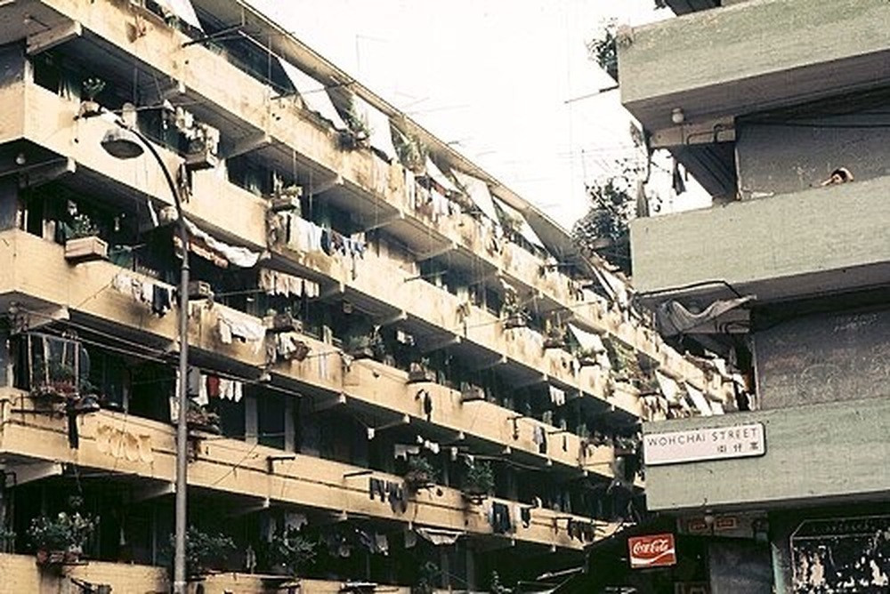
01 · THE ORIGIN
Hong Kong Heritage Revitalisation
A Fire Built a System
1953
石硖尾木屋区大火
五万余人一夜无家可归
1954
八座 H 型徙置大厦
石硖尾邨 · 复原外廊（AI 生成）
原址重建，香港公屋制度起点
没有电梯、没有独立厨厕的百二十尺单位，把生活挤到走廊上。
2013
美荷楼活化
青年旅舍 + 生活馆
来源：香港房屋委员会《楼光情影》档案；美荷楼活化计划（2013）
03 / 09
Notes:
石硖尾的起点是一场火。1953 年 12 月 25 日，木屋区烧了六个小时，五万多人一夜无家可归。第二年政府就在原址建了八座 H 型徙置大厦，每层两侧是长走廊。单位约一百二十平方英尺，没有电梯、没有独立厨厕——生活被挤到了走廊上。2013 年，美荷楼成为青年旅舍和「美荷楼生活馆」，是唯一留存的一座 H 型大厦。

Slide 4
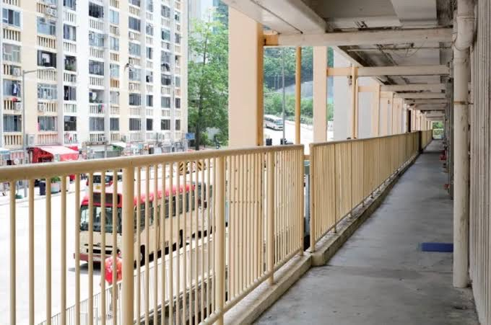
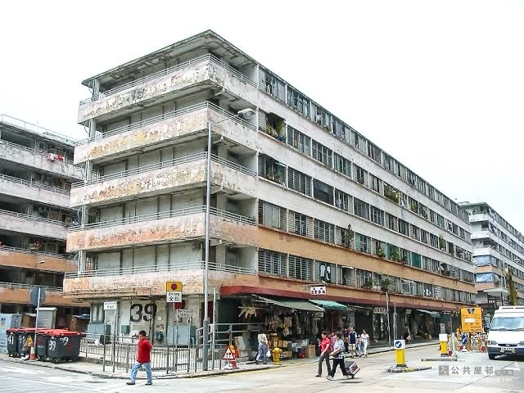
02 · THE PROBLEM
Hong Kong Heritage Revitalisation
Revitalisation keeps the building.
It cannot keep the network.
KEPT · 留下
LOST · 失去
楼体 · 走廊 · 门框 · 三十级台阶
谁借过谁的豉油 · 谁看过谁的孩子
取代它的新式有盖走廊 · 今日
遗产政策保护形制，却没有工具保护「频率」——把邻居变成安全网的日常重复。
美荷楼 · 唯一留存的 H 型徙置大厦
04 / 09
Notes:
但这是我要提出的核心问题。活化保住了楼体、走廊、门框；可它保不住「网络」——谁借过谁的豉油，谁帮谁看过孩子。遗产政策保护形制，却没有工具保护「频率」，而把邻居变成安全网的恰恰是日常重复。

Slide 5
03 · THEORY
Hong Kong Heritage Revitalisation
Four Locks on the Same Door
Jane Jacobs
1961
Robert Putnam
2000
街道上的「眼睛」
社会资本
维持社区安全感
靠日常重复互动建立
Henri Lefebvre
1991
Bolter & Grusin
1999
空间生产
再媒介化
空间是社会关系的产物
新媒介重构旧媒介
Jacobs, J. (1961) · Putnam, R. D. (2000) · Lefebvre, H. (1991) · Bolter, J. D. & Grusin, R. (1999)
05 / 09
Notes:
我的理论工具是四位学者。Jacobs 说街道上的眼睛维持安全感；Putnam 说社会资本靠日常重复互动建立；Lefebvre 说空间本身是社会关系的产物；Bolter 和 Grusin 的「再媒介化」是这篇论文的关键词。

Slide 6
04 · THE DEBATE
Hong Kong Heritage Revitalisation
The Shek Kip Mei Syndrome · The Shek Kip Mei Myth
Castells, Goh & Kwok
Alan Smart
1990 · The Shek Kip Mei Syndrome
2006 · The Shek Kip Mei Myth
香港与新加坡的经济发展，如何决定公共房屋的形态与规模。
「神话」遮蔽了殖民政府长期拒绝承认寮屋居民土地权利的史实。
同一个「大火的奇迹」，一派读作制度起点，另一派读作被制造出来的遗忘。
06 / 09
Notes:
学术上有一场争鸣。Castells、Goh 和 Kwok 在 1990 年写《石硖尾综合征》，把公屋放进经济发展的逻辑里讲；Alan Smart 在 2006 年写《石硖尾神话》，指出所谓奇迹遮蔽了殖民政府长期拒绝承认寮屋居民土地权利。同一个故事，一个读作起点，一个读作遗忘。

Slide 7
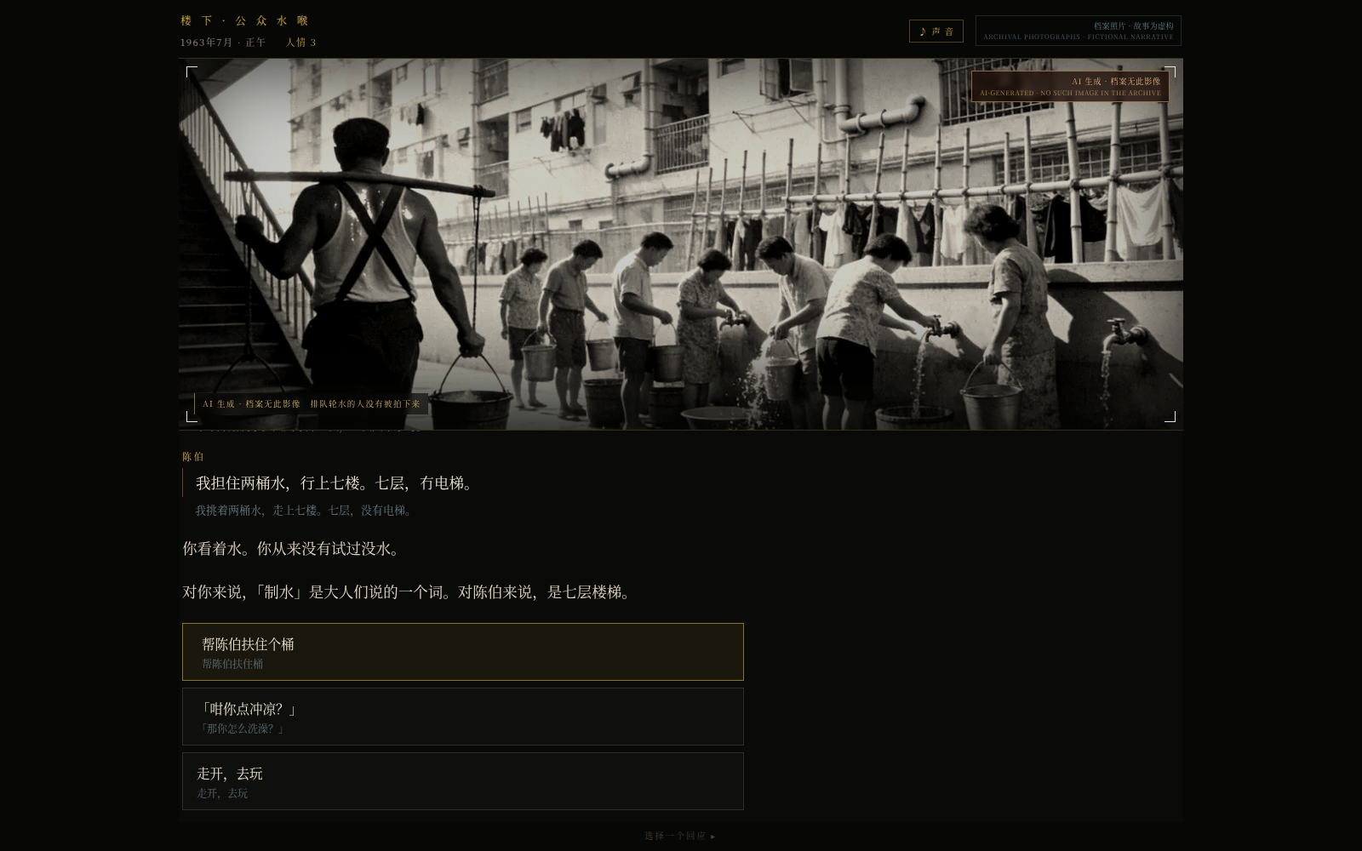
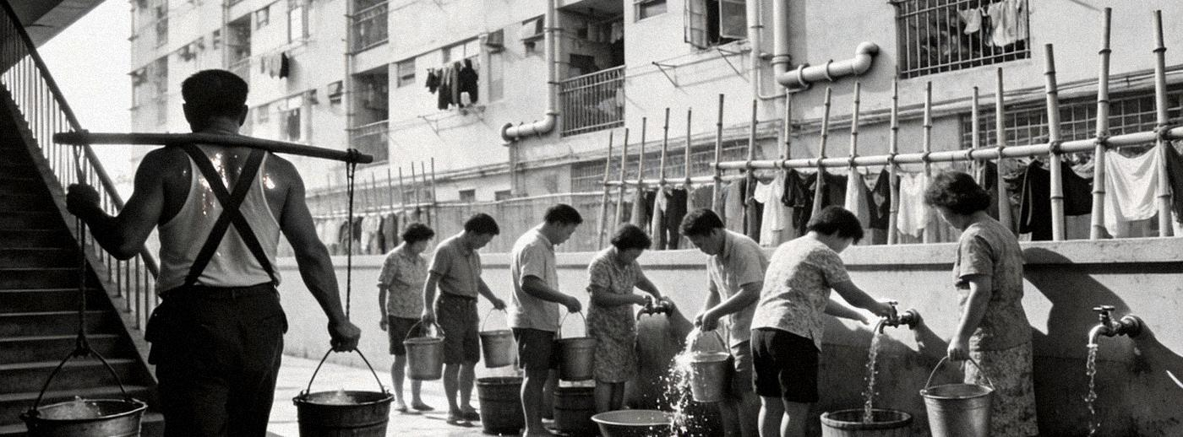
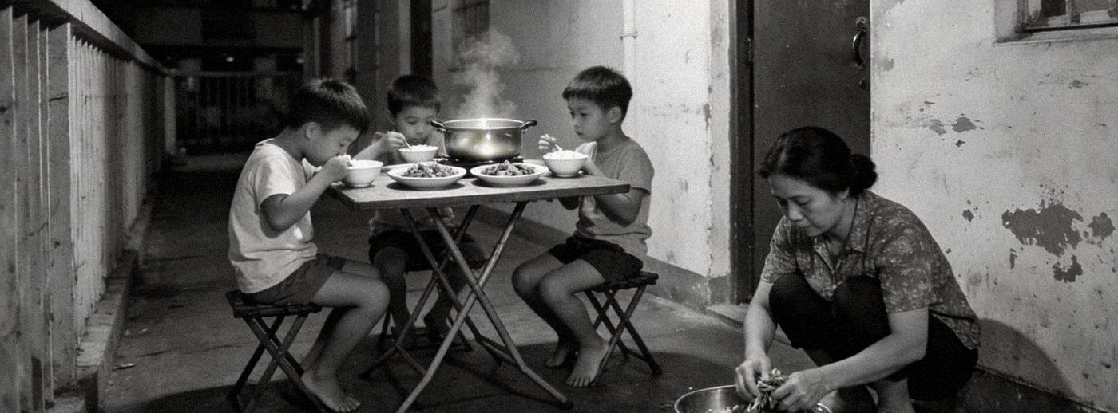
05 · THE WORK
Hong Kong Heritage Revitalisation
You Cannot Read
About a Corridor.
You Have to Walk It.
A playable archive · 9 scenes · 1953 → today
▸
玩家扮演在走廊长大的孩子
每幕三个选择
▸
「人情」计数器只在行动时移动
衡量生存以外的东西
In-game · scene 02, 二楼外廊
▸
档案照片 + AI 生成画面
后者全部标注
AI-generated frames · labelled as such in-game
07 / 09
Notes:
所以我不描述这条走廊，我把它做出来。九幕，你扮演一个在走廊长大的孩子，每幕三个选择。里面有一个「人情」计数器，只有你真的做了事才移动——这是整个作品里唯一衡量生存以外的东西的数字。画面上，六张是真实档案照片，三张是 AI 生成的，因为那些时刻根本没有照片。每一张都在游戏里标注。

Slide 8
06 · PLAYTHROUGH
Hong Kong Heritage Revitalisation
Two Minutes on the Corridor
在此插入 2 分钟游玩录屏
开场 → 借豉油 → 台风收衫 → 人情账本
▶
听
四段音床随幕切换
看
Ken Burns 缓推 + 浮尘
选
选择改变后续与结局
08 / 09
Notes:
现在播放两分钟录屏。各位可以留意三件事：听——四段音床随幕切换，音量随叙事递减；看——Ken Burns 镜头缓推加浮尘层；选——你的选择会改变后续关卡的内容和最后的账本。

Slide 9
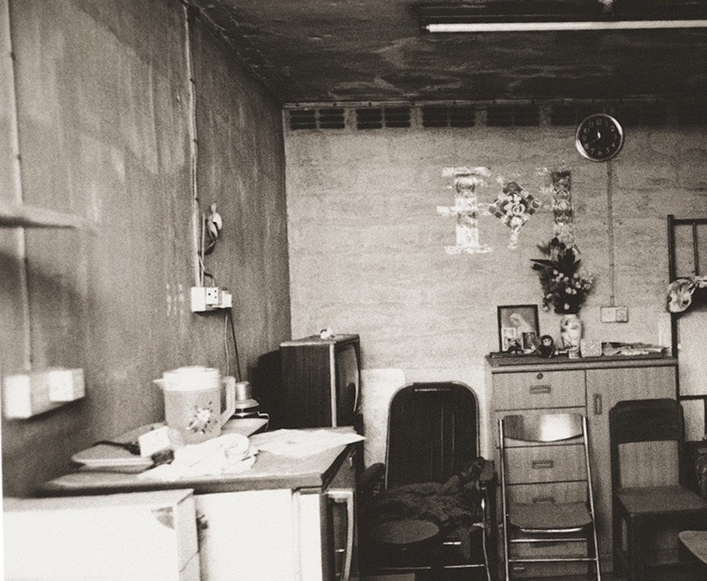

Closing
AI × Heritage
We restored the thirty steps.
We did not restore the
thirty steps' worth of neighbours.
AI 能保存建筑。
它能保存走廊上的人情吗？
Scan to play
《走廊》— a playable archive of Shek Kip Mei
kensiz0416.github.io/corridor-game
本文以AI文字游戏《走廊》对香港石硖尾邨邻里记忆的再媒介化为切入点，探讨在「AI与人文」的交叉语境下，人类如何利用生成式AI与网页生成工具重构并反思正在消失的日常文化。
09 / 09
Notes:
结尾。我们修复了三十级台阶，却没有修复那三十级台阶所值的人情。这就是这篇论文的问题：AI 能保存建筑，但它能保存走廊上的人情吗？游戏在线，扫二维码就能玩。谢谢。

